Slide 1
Итоги проведения областной недели по профилактике школьного буллинга в подростковой среде
«Дружить ЗДОРОВО!»
ГОКУ «Школа – интернат № 8 г. Иркутска»

Slide 2
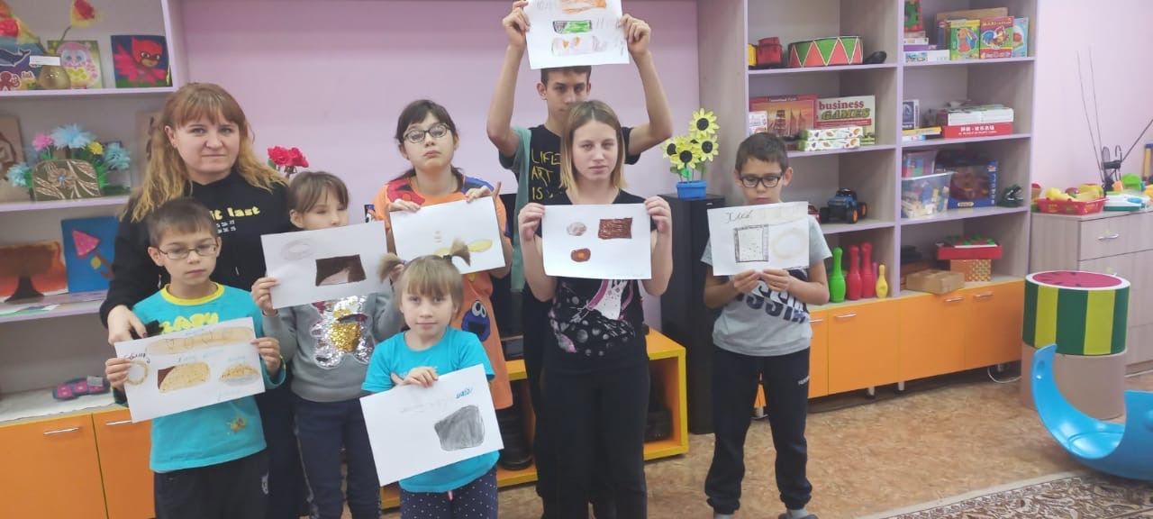
тренинг
«Ребята, давайте жить дружно!»

Slide 3
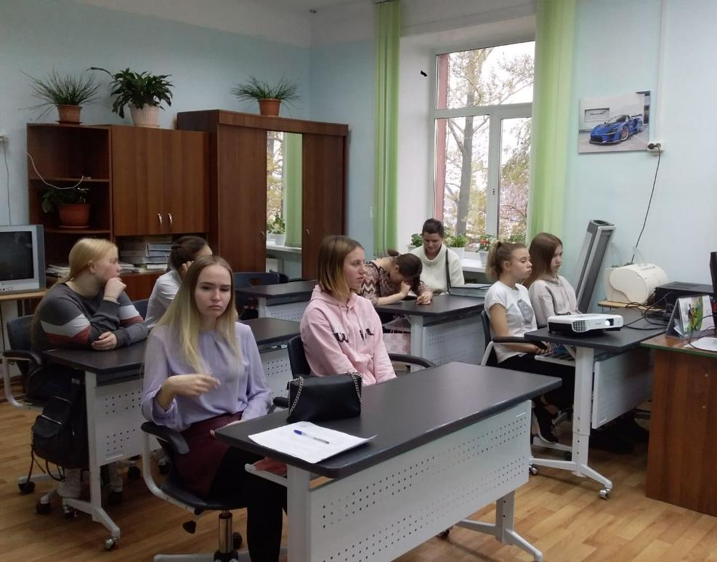
классный час
«Хочу дружить»

Slide 4
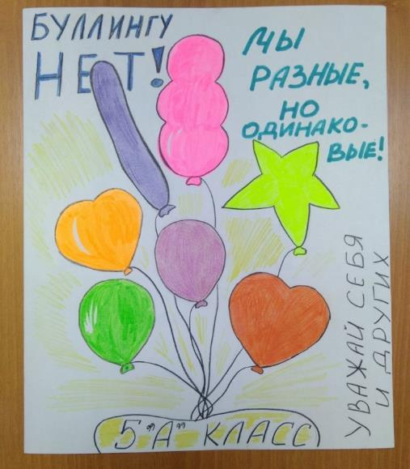
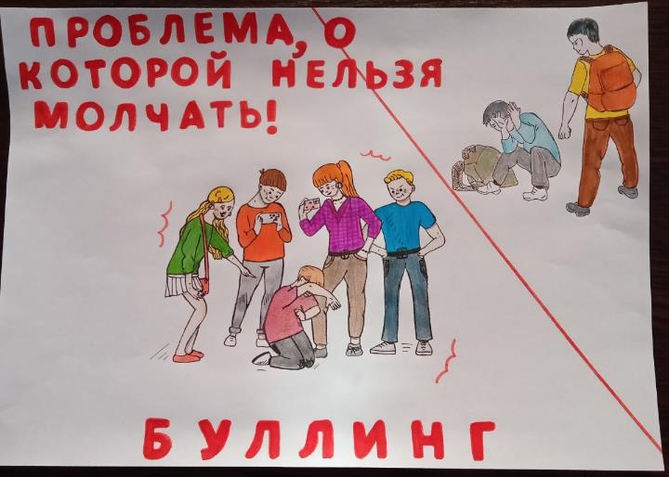
листовки по профилактике буллинга в образовательной организации

